Slide 1
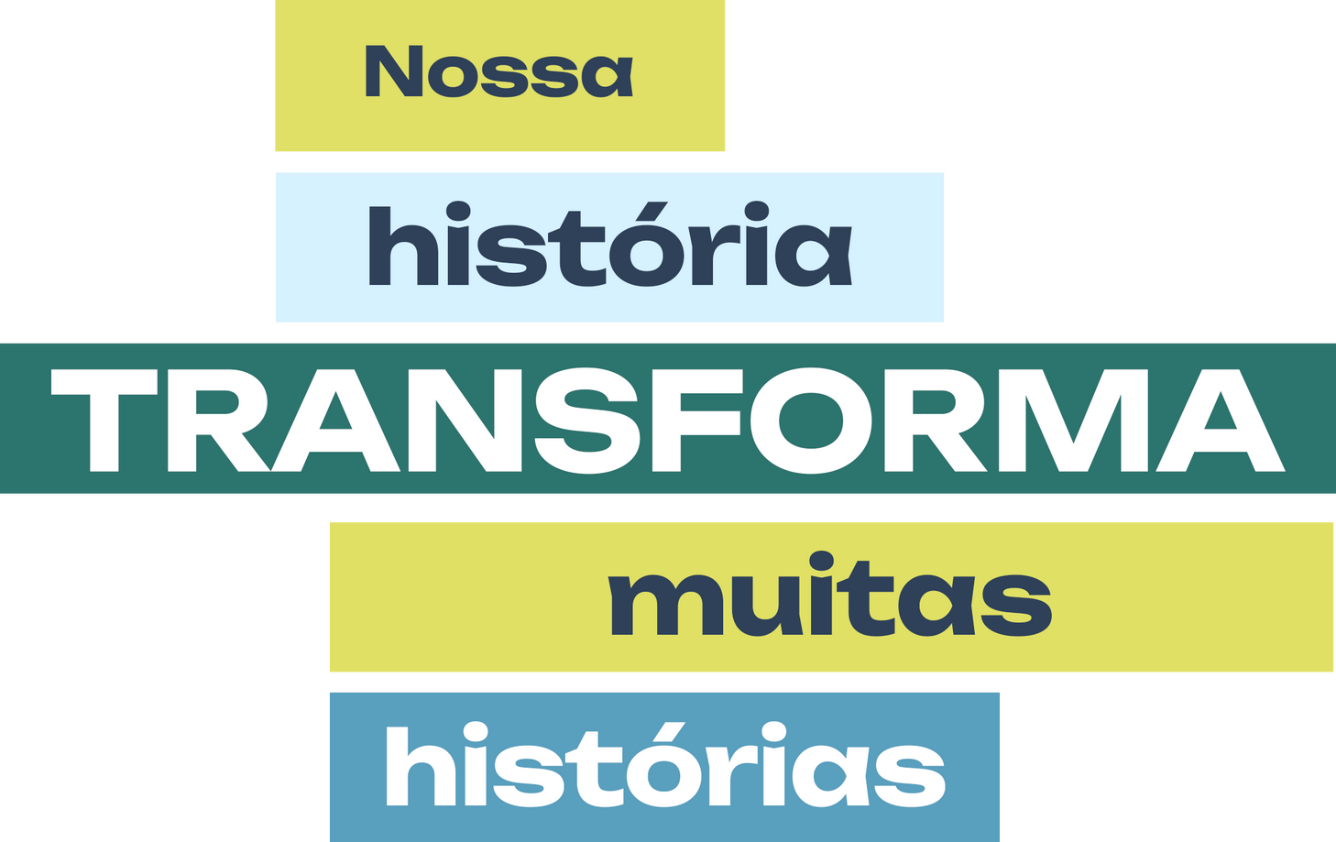

Aula 5
UML — Diagrama de Classes I
Técnico em Desenvolvimento de Sistemas
Turma 103513 · 24/09/2026 · 07:30–11:30

Slide 2

Agenda da aula (4h)
07:30 - 08:00 Abertura, revisão breve da Aula 4 (Casos de Uso) e ponte para Classes
08:00 - 08:55 Classe, objeto, atributos (+ derivado), métodos, visibilidade e a ponte para o código
08:55 - 09:10 Intervalo
09:10 - 09:40 Identificando classes candidatas a partir de um texto
09:40 - 10:00 Relacionamentos básicos (visão conceitual)
10:00 - 10:10 Exemplo guiado: Cliente e Pedido (e Biblioteca)
10:10 - 10:20 Intervalo
10:20 - 10:45 Atividade prática 1 em grupo: classes do TechBurger
10:45 - 10:52 Correção coletiva
10:52 - 11:07 Atividade prática 2 individual: classes da Academia FitLife
11:07 - 11:17 Encontre o erro (em duplas)
11:17 - 11:30 Erros comuns, síntese e encerramento

Slide 3
REVISÃO RÁPIDA
Retomando a Aula 4: Diagrama de Casos de Uso
Uns 15 minutos para reativar a memória antes de entrar em Classes

Slide 4
O que é um Diagrama de Casos de Uso
• Diagrama comportamental: mostra O QUE o sistema faz, do ponto de vista de quem usa
• Dois personagens: os atores (quem interage) e os casos de uso (o que o sistema oferece)
• Não mostra como o sistema faz por dentro, nem quais dados ele guarda
• Foi o primeiro diagrama UML que desenhamos: o do TechBurger

Slide 5
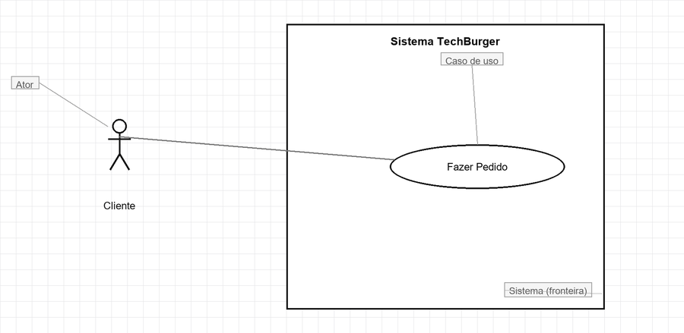
Os 3 elementos: Ator, Caso de Uso e Sistema
• Ator - boneco palito, sempre FORA da fronteira do sistema (pessoa ou outro sistema)
• Caso de uso - elipse com verbo no infinitivo + complemento: “Fazer Pedido”
• Sistema - o retângulo que delimita o que está dentro e o que está fora

Slide 6
Os 4 relacionamentos
• Associação - linha simples ligando ator e caso de uso
• «include» - inclusão obrigatória: sempre acontece dentro do fluxo principal
• «extend» - extensão opcional: só acontece sob uma condição
• Generalização - um ator é um tipo mais específico de outro (seta com triângulo vazado)
• Regra prática: “isso acontece sempre (include) ou só às vezes (extend)?”

Slide 7
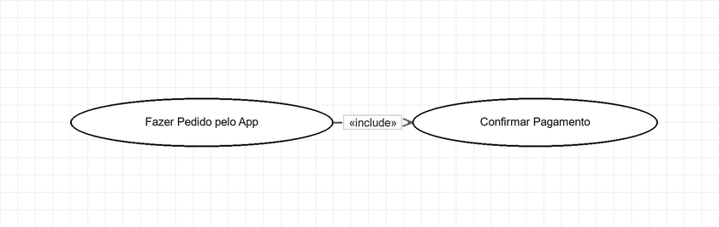

«include» x «extend»
«include»
«extend»
• Inclusão obrigatória
• Sempre parte do fluxo principal
• Fazer Pedido pelo App inclui Confirmar Pagamento
• Extensão opcional/condicional
• Só acontece em certas condições
• Aplicar Desconto PIX estende Confirmar Pagamento

Slide 8
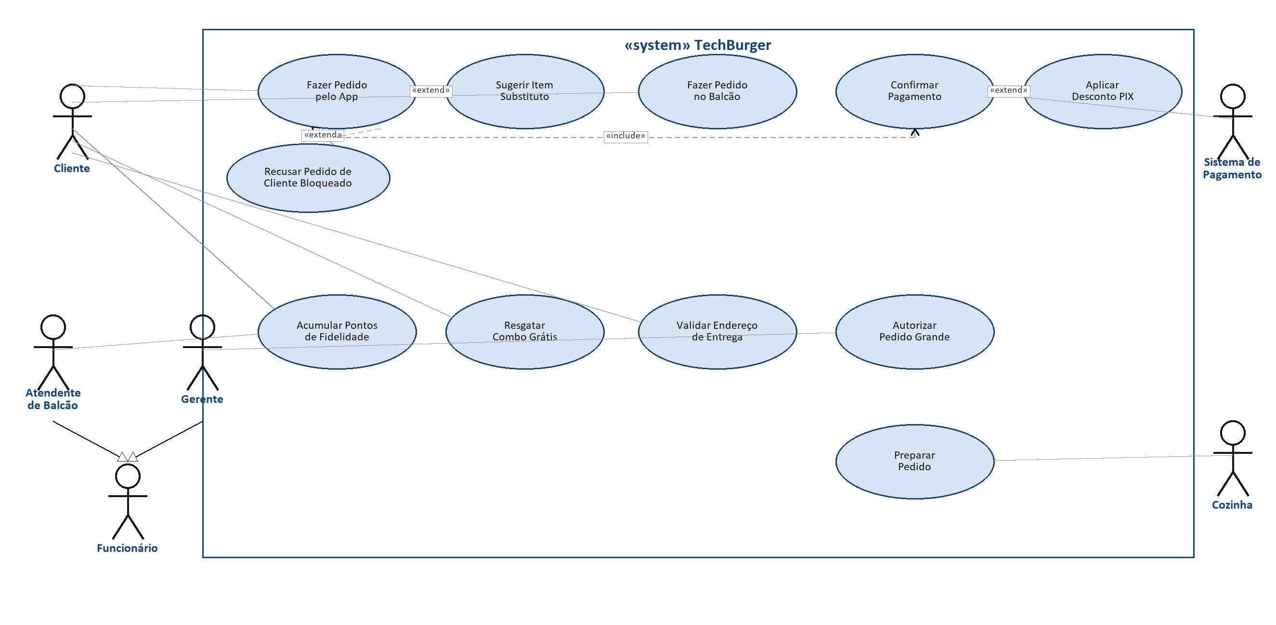
Resposta-modelo da Aula 4: Casos de Uso do TechBurger

Slide 9
Quiz relâmpago - revisão da Aula 4
1. O ator fica dentro ou fora da fronteira do sistema?
2. “Clicar no botão confirmar” é um bom nome de caso de uso? Por quê?
3. “Aplicar Desconto PIX” é include ou extend de “Confirmar Pagamento”? Por quê?
4. Se um passo SEMPRE acontece dentro de um fluxo, isso é include ou extend?
5. Dê um exemplo de generalização entre atores no TechBurger e um na Biblioteca “Ler Mais”
6. O Diagrama de Casos de Uso mostra quais dados o sistema guarda (cliente, pedido...)?

Slide 10
Respostas - quiz da Aula 4
1. Fora - ator é quem interage de fora para dentro do sistema
2. Não - é um passo de tela; o objetivo do ator seria “Confirmar Pedido”
3. extend - só acontece quando o cliente escolhe pagar via PIX (opcional)
4. include - inclusão obrigatória
5. Atendente e Gerente -> Funcionário; Professor -> Associado
6. Não - mostra o que o sistema FAZ; os dados ficam para o Diagrama de Classes (hoje!)

Slide 11
NOVO ASSUNTO
Diagrama de Classes I
De “o que o sistema faz” para “do que o sistema é feito”

Slide 12
Antes de começar: vamos pensar juntos
• Imagine que vocês vão programar o TechBurger amanhã de manhã
• Que “coisas” o sistema precisa conhecer e guardar para funcionar?
• Que informações cada uma dessas coisas carrega?
• O que cada uma delas “sabe fazer”?
• Anotem 3 ideias: vamos compará-las com o diagrama daqui a pouco

Slide 13
Casos de Uso x Classes: duas perguntas diferentes
Casos de Uso (Aula 4)
Classes (hoje)
• Comportamental
• Pergunta: O QUE o sistema faz?
• Visão de quem usa o sistema
• Atores e funcionalidades
• Ex.: Fazer Pedido pelo App
• Estrutural
• Pergunta: DO QUE o sistema é feito?
• Visão de quem constrói o sistema
• Coisas do negócio: dados e comportamentos
• Ex.: Cliente, Pedido, ItemPedido

Slide 14
Cada caso de uso mobiliza várias classes
• Fazer Pedido pelo App -> Cliente, Pedido, ItemPedido, Produto
• Confirmar Pagamento -> Pedido, Pagamento
• Validar Endereço de Entrega -> Pedido, Entrega
• Acumular Pontos de Fidelidade -> Cliente, Pedido
• Autorizar Pedido Grande -> Pedido, Gerente (Funcionário)
• Os casos de uso já sugerem quais classes precisam existir

Slide 15
O que é um Diagrama de Classes
• Diagrama estrutural: mostra as classes do sistema, seus atributos, métodos e como se relacionam
• Um dos diagramas UML mais usados no mercado
• É a base do código orientado a objetos e, indiretamente, do banco de dados
• Hoje (Aula 5): classe, objeto, atributo, método, visibilidade, classes candidatas e relacionamentos básicos
• Aula 6: cardinalidade (quantos de cada lado) e o diagrama completo do TechBurger

Slide 16
Por que modelar as classes antes de programar
• Alinha o vocabulário: todo mundo chama “Pedido” de Pedido
• Vira código (class Pedido) e tabelas de banco (tabela pedido) quase diretamente
• Revela informação faltando cedo: onde guardar a distância da entrega?
• Liga o modelo às regras de negócio: cada regra pede dados e comportamentos
• Corrigir um modelo é muito mais barato que corrigir código em produção (lembram da Aula 3?)

Slide 17
Da regra de negócio ao atributo (TechBurger)
• Regra 1 (mínimo de R$ 15 no app) -> Pedido precisa de valorTotal e tipoEntrega
• Regra 2 (fidelidade) -> Cliente precisa de pontosFidelidade
• Regra 5 (entrega até 5 km) -> Entrega precisa de distanciaKm e validarRaio()
• Regra 6 (item em falta) -> Produto precisa de estoque, verificarDisponibilidade() e sugerirSubstituto()
• Regra 8 (3 cancelamentos no mês) -> Cliente precisa contar os cancelamentos e saber até quando está bloqueado (bloqueadoAte)
• As regras da Aula 1 já contam quais dados o sistema precisa guardar

Slide 18
ELEMENTOS DO DIAGRAMA
Classe, objeto, atributos e métodos
Os blocos de construção de todo Diagrama de Classes

Slide 19
O que é uma Classe
• Molde que descreve um conjunto de objetos com características e comportamentos em comum
• “Cliente” descreve todos os clientes do TechBurger, não um cliente específico
• Nome: substantivo, no singular, do vocabulário do negócio
• Notação UML: retângulo dividido em 3 compartimentos

Slide 20
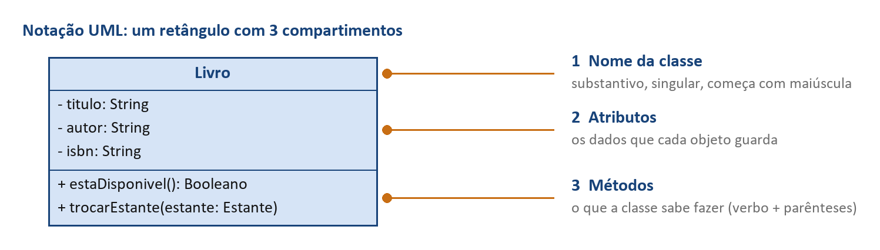
Notação UML de uma classe: 3 compartimentos

Slide 21
O que é um Objeto
• Elemento concreto criado a partir de uma classe (uma instância)
• maria e joao são objetos da classe Cliente
• Mesma estrutura, valores diferentes: cada objeto guarda seus próprios dados
• No Diagrama de Classes desenhamos a CLASSE, não os objetos

Slide 22
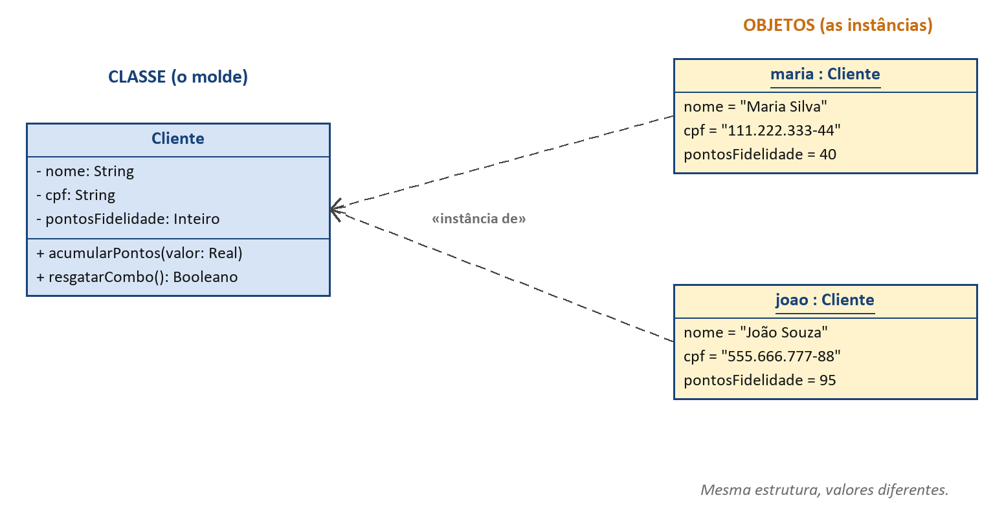
Classe x Objeto

Slide 23
Analogia: forma de bolo e bolos
• A forma de bolo define o formato: é a classe
• Cada bolo que sai da forma é um objeto
• Todos têm o mesmo formato, mas sabores e recheios diferentes (valores dos atributos)
• Mudar a forma muda todos os bolos futuros: mudar a classe muda todos os objetos criados depois

Slide 24
Classe x Objeto: TechBurger e Biblioteca
TechBurger
Biblioteca “Ler Mais”
• Classe: Pedido
• Objeto: pedido nº 101 (R$ 42,00, pago)
• Objeto: pedido nº 102 (R$ 18,50, pendente)
• Mesma estrutura: número, valor, status
• Classe: Livro
• Objeto: “Dom Casmurro” (Machado de Assis)
• Objeto: “O Cortiço” (Aluísio Azevedo)
• Mesma estrutura: título, autor, isbn

Slide 25
Atributos
• São as características (dados) que os objetos da classe guardam
• Ficam no 2º compartimento da classe
• Formato: visibilidade nome: tipo (ex.: - preco: Real)
• Nomes em substantivo, sem espaços nem acentos, com iniciais maiúsculas depois da primeira palavra (dataHora)
• Cada objeto tem seus próprios valores para os atributos da classe

Slide 26
Atributo derivado (/)
• Atributo derivado: valor que pode ser calculado a partir de outros dados; leva uma barra (/) antes do nome
• Ex.: /valorTotal em Pedido (soma dos ItemPedido, calculada por calcularValorTotal())
• Ex.: /qtdCancelamentosMes em Cliente (contagem dos pedidos cancelados no mês)
• Ex.: /livrosEmprestados em Associado (empréstimos ainda não devolvidos)
• Pergunta: se guardarmos o valor e também o calcularmos, o que acontece quando os dois divergem?

Slide 27
Quiz - qual atributo é derivado?
1. - valorTotal: Real (Pedido)
2. - /valorTotal: Real (Pedido)
3. - dataNascimento: Data (Cliente)
4. - /qtdCancelamentosMes: Inteiro (Cliente)
5. - /livrosEmprestados: Inteiro (Associado)
6. - matricula: String (Associado)

Slide 28
Respostas - qual atributo é derivado?
1. Não é derivado - é um valor guardado diretamente
2. Derivado - calculado a partir da soma dos ItemPedido
3. Não é derivado - dado guardado, não calculado
4. Derivado - calculado contando os pedidos cancelados no mês
5. Derivado - calculado contando os empréstimos em aberto
6. Não é derivado - dado guardado, não calculado

Slide 29
Tipos de dados mais comuns
Tipos básicos
Como usar na disciplina
• String - texto (nome, cpf, endereco)
• Inteiro - números sem vírgula (quantidade)
• Real - números com vírgula (preco, valorTotal)
• Booleano - verdadeiro ou falso (ativo)
• Data / DataHora - datas e horários
• O tipo é opcional no diagrama
• Mas ajuda quem for programar e criar o banco de dados
• Nos diagramas de hoje, vamos escrever os tipos
• Não precisa decorar nomes de tipos de uma linguagem específica

Slide 30
Métodos
• São os comportamentos (ações) que os objetos da classe sabem executar
• Ficam no 3º compartimento da classe
• Formato: visibilidade nome(parâmetros): retorno (ex.: + acumularPontos(valor: Real))
• Nome no formato de verbo: calcularSubtotal(), confirmar(), validarRaio()
• Os verbos dos casos de uso viram candidatos a método

Slide 31
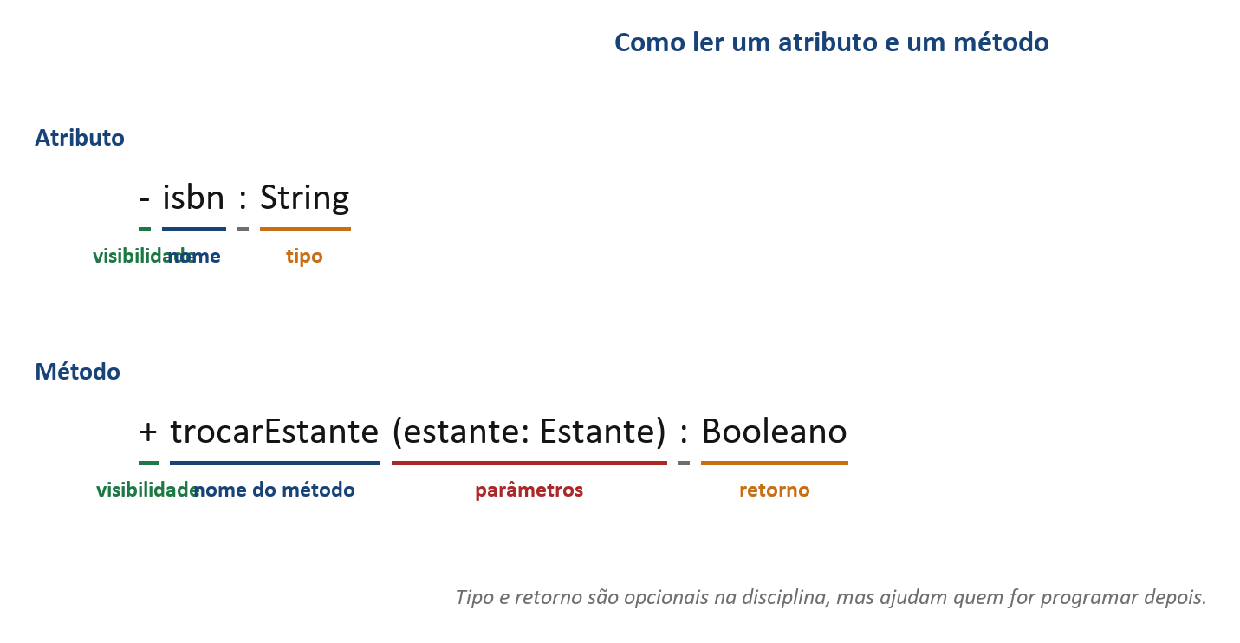
Como ler um atributo e um método

Slide 32
Atributo ou método? O teste
Atributo
Método
• É um dado que o objeto guarda?
• Responde “o que ele TEM?”
• Ex.: pontosFidelidade, valorTotal, status
• Nome: substantivo
• É uma ação que o objeto executa?
• Responde “o que ele FAZ?”
• Ex.: acumularPontos(), calcularValorTotal()
• Nome: verbo, com parênteses

Slide 33
Nomeando classes, atributos e métodos
• Classe: substantivo no singular, iniciais maiúsculas (ItemPedido, não “itens_pedidos”)
• Atributo: substantivo, começa com minúscula (dataHora, qtdCancelamentosMes)
• Método: verbo, começa com minúscula, com parênteses (calcularSubtotal())
• Sem acentos, espaços ou caracteres especiais: facilita virar código depois
• Use o mesmo vocabulário dos casos de uso e das regras de negócio

Slide 34
Da UML ao código: por que a visibilidade importa
• A visibilidade do diagrama vira uma palavra-chave da linguagem de programação
• + (público) -> public: qualquer classe acessa
• - (privado) -> private: só a própria classe acessa
• # (protegido) -> protected: a classe e suas subclasses acessam
• O compilador passa a IMPEDIR o acesso indevido - o encapsulamento deixa de ser combinado e vira regra
• Por isso vale decidir a visibilidade certa já no diagrama, antes de programar

Slide 35
Exemplo: a classe Pedido em pseudocódigo
classe Pedido {
- valorTotal: Real
- status: String
+ confirmar(): void
+ calcularValorTotal(): Real
}
O diagrama e o código guardam a mesma informação - só muda a notação.

Slide 36
Biblioteca “Ler Mais” - classe Emprestimo
Atributos
Métodos
• - dataEmprestimo: Data
• - dataPrevista: Data
• - dataDevolucao: Data
• + calcularMulta(): Real
• + renovar()
• Origem: multa de R$ 1,00 por dia de atraso e os casos de uso Devolver Livro e Renovar Empréstimo

Slide 37
Mini-exercício: atributo ou método?
1. status
2. calcularSubtotal()
3. distanciaKm
4. precoUnitario
5. resgatarCombo()
6. dataHora
7. validarRaio()
8. confirmar()

Slide 38
Respostas - atributo ou método?
1. status - atributo (de Pedido, Pagamento ou Entrega)
2. calcularSubtotal() - método (de ItemPedido)
3. distanciaKm - atributo (de Entrega)
4. precoUnitario - atributo (de ItemPedido)
5. resgatarCombo() - método (de Cliente)
6. dataHora - atributo (de Pedido ou Pagamento)
7. validarRaio() - método (de Entrega)
8. confirmar() - método (de Pedido ou Pagamento)

Slide 39
VISIBILIDADE
Quem pode enxergar o quê?
Os símbolos +, - e # antes de cada atributo e método

Slide 40
O que é visibilidade
• Define quem pode acessar um atributo ou método
• Aparece como um símbolo antes do nome: +, - ou #
• Protege os dados da classe contra alterações indevidas (encapsulamento)
• Regra de bolso: atributos privados, métodos de uso externo públicos

Slide 41
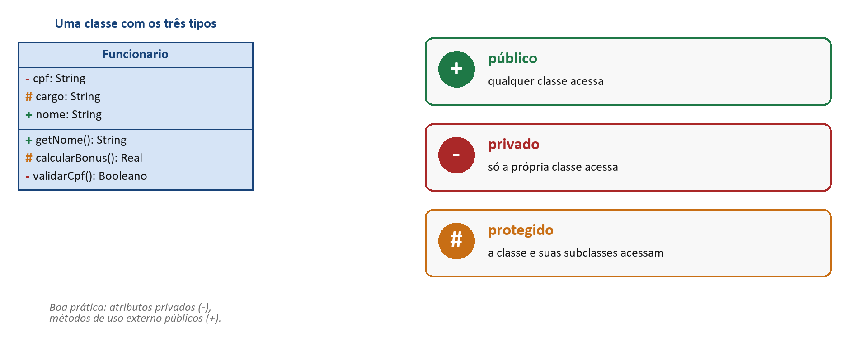
Os três símbolos de visibilidade

Slide 42
+ Público
• Qualquer classe pode acessar
• Usado nos métodos que outras classes precisam chamar
• TechBurger: + confirmar() em Pedido, + acumularPontos() em Cliente
• Biblioteca: + calcularMulta() em Emprestimo

Slide 43
- Privado
• Só a própria classe acessa
• É o padrão recomendado para atributos
• TechBurger: - pontosFidelidade em Cliente: ninguém altera direto, só via acumularPontos()
• Biblioteca: - dataPrevista em Emprestimo: só muda por + renovar(), que aplica a regra do prazo

Slide 44
# Protegido
• A própria classe e suas subclasses acessam
• Só faz sentido quando existe herança
• TechBurger: # cargo em Funcionario, visível em Atendente e Gerente
• Classes não relacionadas por herança não enxergam

Slide 45
Por que atributos privados? (encapsulamento)
• Se pontosFidelidade fosse público, qualquer parte do sistema poderia gravar 500 pontos
• Isso violaria a Regra 2 (1 ponto a cada R$ 10 gastos)
• Com o atributo privado e o método acumularPontos(), a regra vive em UM lugar só
• Se a regra mudar (1 ponto a cada R$ 8), muda em um único método
• Erro achado é erro localizado: mais fácil de corrigir e de testar

Slide 46
Visibilidade: TechBurger x Biblioteca
TechBurger
Biblioteca “Ler Mais”
• - pontosFidelidade: Inteiro
• + acumularPontos(valor: Real)
• - status: String
• + confirmar()
• - dataPrevista: Data
• + renovar()
• - dataDevolucao: Data
• + calcularMulta(): Real

Slide 47
Erros comuns com visibilidade
• Deixar tudo público (+) “porque é mais fácil”
• Esquecer o símbolo: o diagrama fica ambíguo
• Usar # em classe que não participa de herança
• Deixar privado (-) um método que outras classes precisam chamar
• Misturar símbolos sem critério dentro da mesma classe

Slide 48
Quiz - qual símbolo?
1. Atributo cpf do Cliente, que ninguém de fora deve alterar
2. Método confirmar() do Pedido, chamado pela tela do aplicativo
3. Atributo cargo, usado por Atendente e Gerente (subclasses) mas por mais ninguém
4. Método validarCpf(), usado só dentro da própria classe Funcionario
5. Atributo dataPrevista do Emprestimo, que só deve mudar quando o empréstimo é renovado

Slide 49
Respostas - qual símbolo?
1. - (privado): dado sensível, só a própria classe mexe
2. + (público): outras classes (a tela) precisam chamar
3. # (protegido): visível para as subclasses, escondido do resto
4. - (privado): detalhe interno da classe
5. - (privado): a data só muda por renovar(), que aplica a regra do prazo

Slide 50
IDENTIFICANDO CLASSES
Como descobrir as classes de um sistema
Do texto do cenário até a lista de classes candidatas

Slide 51
A técnica dos substantivos
1. Releia a descrição do sistema (regras, entrevistas, casos de uso)
2. Sublinhe os substantivos relevantes
3. Agrupe os sinônimos (cliente = comprador)
4. Descarte o que não vira classe (valores, o próprio sistema, detalhes soltos)
5. O que sobra são as classes candidatas
6. Depois, olhe os verbos: eles sugerem os métodos

Slide 52
Nem todo substantivo vira classe
• Sinônimos: “cliente” e “comprador” são a mesma classe
• Valores soltos: “R$ 15,00” e “5 km” são valores de atributos ou regras, não classes
• O próprio sistema (“a loja”, “o app”) costuma ser o contexto, não uma classe
• Substantivo sem dados nem comportamento próprios: provavelmente é atributo de outra classe
• Ex.: “ponto” de fidelidade é atributo de Cliente (pontosFidelidade), não uma classe

Slide 53
Classe ou atributo? O teste
• Tem dados e comportamentos próprios? -> classe
• É só um valor que descreve outra coisa? -> atributo
• Ex.: “Pagamento” tem forma, valor, status e confirma -> classe
• Ex.: “forma de pagamento” (PIX, cartão) é só um valor -> atributo de Pagamento
• “Endereço”: texto simples? atributo. Precisa validar, guardar vários por cliente? classe

Slide 54
Aplicando no texto do TechBurger (Regras 1 a 4)
Trecho da regra
Substantivos candidatos
• Pedidos pelo aplicativo só confirmam com valor total >= R$ 15
• Fidelidade: 1 ponto a cada R$ 10; 100 pontos = combo grátis
• Pagamento confirmado -> o pedido vai para a cozinha
• PIX no aplicativo tem 5% de desconto
• pedido, aplicativo, valor total
• cliente, programa de fidelidade, ponto, combo
• pagamento, cozinha
• pagamento (PIX), desconto

Slide 55
Aplicando no texto do TechBurger (Regras 5 a 8)
Trecho da regra
Substantivos candidatos
• Entrega só até 5 km de distância
• Item em falta: sugerir substituto
• Mais de 10 itens exige confirmação do gerente
• 3 cancelamentos no mês bloqueiam o app por 15 dias
• entrega, endereço, distância
• item do cardápio (produto), estoque, substituto
• pedido, item, gerente
• cliente, pedido, cancelamento

Slide 56
Do rascunho às classes candidatas
Viram classe
Viram atributo ou são descartados
• Cliente
• Pedido
• ItemPedido
• Produto (item do cardápio e combo)
• Pagamento
• Entrega
• Funcionario (com Atendente e Gerente)
• valor total -> atributo de Pedido
• ponto -> atributo de Cliente
• estoque -> atributo de Produto
• distância -> atributo de Entrega
• PIX, cartão -> valores de Pagamento.forma
• aplicativo, loja, cozinha -> canal/contexto ou ator

Slide 57
E os verbos? Descobrindo métodos
• Confirmar pedido -> Pedido.confirmar()
• Acumular pontos -> Cliente.acumularPontos()
• Validar raio de entrega -> Entrega.validarRaio()
• Item em falta -> Produto.verificarDisponibilidade() e Produto.sugerirSubstituto()
• Autorizar pedido grande -> Gerente.autorizarPedidoGrande()
• Os verbos dos casos de uso da Aula 4 são uma ótima fonte de métodos

Slide 58
Aplicando na Biblioteca “Ler Mais”
Classes candidatas
Atributos e métodos que surgem do texto
• Associado
• Livro
• Emprestimo
• Professor (tipo de Associado)
• prazo de 14 dias (30 para professor) -> Associado.prazoEmprestimo()
• multa de R$ 1,00 por dia -> Emprestimo.calcularMulta()
• máx. 3 livros -> Associado.podePegarLivro()
• leitura escolar -> atributo do Livro (sem multa)

Slide 59
Mini-exercício: academia FitLife
• “A academia FitLife tem alunos matriculados em planos (mensal ou trimestral).”
• “Cada aluno pode reservar vagas em aulas coletivas, ministradas por instrutores.”
• “Cada aula tem horário, sala e limite de vagas.”
• “A mensalidade é paga por boleto ou cartão.”
• Sublinhem os substantivos, separem candidatas de atributos e descartados (5 min)

Slide 60
Academia FitLife - resposta
Classes candidatas
Atributos, descartes e dúvidas
• Aluno, Plano, Aula, Instrutor
• Reserva (o aluno reserva uma vaga na aula)
• Pagamento (a mensalidade)
• horário, limite de vagas -> atributos de Aula
• boleto, cartão -> valores de Pagamento.forma
• sala: atributo de Aula, ou classe se a academia controlar capacidade e equipamentos

Slide 61
RELACIONAMENTOS BÁSICOS
Como as classes se conectam
Visão conceitual - a cardinalidade fica para a Aula 6

Slide 62
Por que as classes se relacionam
• Classes soltas não contam a história do negócio
• Os relacionamentos nascem dos verbos do texto: “o cliente FAZ um pedido”
• Hoje: 4 tipos de relacionamento, só o conceito
• Aula 6: a cardinalidade (1, 0..1, 1..*, *) em cada ponta da linha

Slide 63
Os 4 relacionamentos básicos
• Associação - as classes se conhecem e colaboram (linha simples)
• Agregação - todo e parte, com parte independente (losango vazado)
• Composição - todo e parte, com parte dependente do todo (losango preenchido)
• Herança - “é um tipo de” (seta com triângulo vazado)

Slide 64
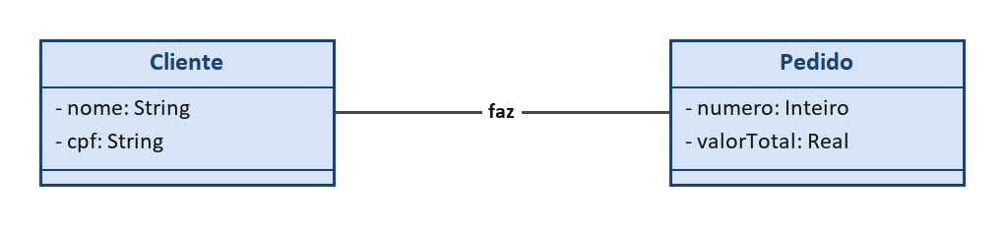
Associação
• Relação simples entre duas classes: linha reta, com um verbo opcional sobre ela
• TechBurger: Cliente faz Pedido

Slide 65
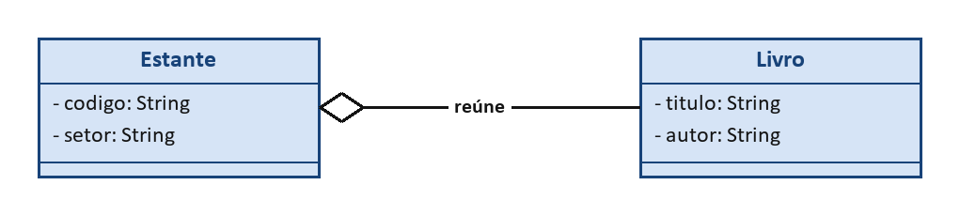
Agregação
• Todo-parte “fraca”: a parte continua existindo se o todo deixar de existir
• Losango vazado do lado do todo. Biblioteca: Estante reúne Livros (o livro existe sem a estante)

Slide 66
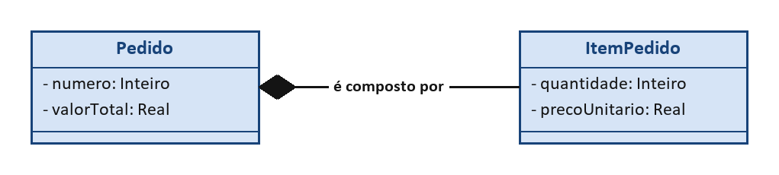
Composição
• Todo-parte “forte”: a parte não existe sem o todo. Losango preenchido do lado do todo
• TechBurger: um ItemPedido não existe sem o Pedido a que pertence

Slide 67
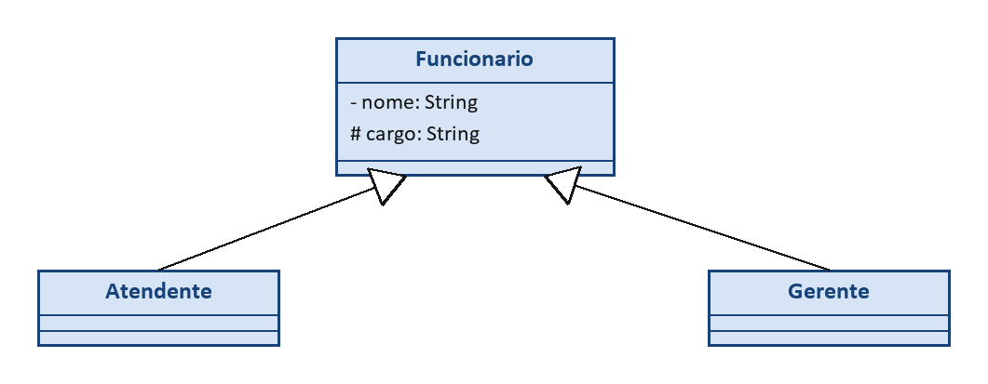
Herança
• “É um tipo de”: a subclasse herda atributos e métodos da superclasse
• TechBurger: Atendente e Gerente são tipos de Funcionario

Slide 68
Agregação ou composição? O teste
Pergunta-chave
Exemplos
• Se o todo deixar de existir, a parte também deixa de fazer sentido?
• Se ninguém consegue usar a parte sozinha, é composição
• Na dúvida, comece com uma associação simples
• Sim -> composição: ItemPedido sem Pedido não faz sentido
• Não -> agregação: Livro continua existindo sem a Estante
• Dúvida entre os dois? Não trave: a Aula 6 volta a isso com cardinalidade

Slide 69
Mais exemplos: agregação ou composição?
1. TechBurger: ItemPedido existe sem Pedido?
2. TechBurger: Entrega existe sem Pedido?
3. Biblioteca: Livro existe sem Estante?
4. Biblioteca: Emprestimo existe sem Associado?
5. TechBurger: Produto existe sem Pedido?

Slide 70
Respostas - agregação ou composição?
1. Não -> composição (ItemPedido não existe sem o Pedido a que pertence)
2. Não -> composição (a Entrega é criada junto com o Pedido e não faz sentido sozinha)
3. Sim -> agregação (o Livro continua existindo mesmo fora da estante)
4. Não -> composição (o Emprestimo não existe sem o Associado que pegou o livro)
5. Nenhum dos dois -> associação simples (o Produto existe no cardápio, independente de qualquer Pedido)

Slide 71
Herança: quando usar
• Quando dá para dizer “X é um tipo de Y”: Atendente é um Funcionario
• A subclasse herda tudo da superclasse e só declara o que é próprio dela
• Atendente tem registrarPedidoBalcao(); Gerente tem autorizarPedidoGrande()
• Cuidado: não use herança só para “reaproveitar código”
• “Pedido herda de Cliente” está errado: pedido não é um tipo de cliente

Slide 72
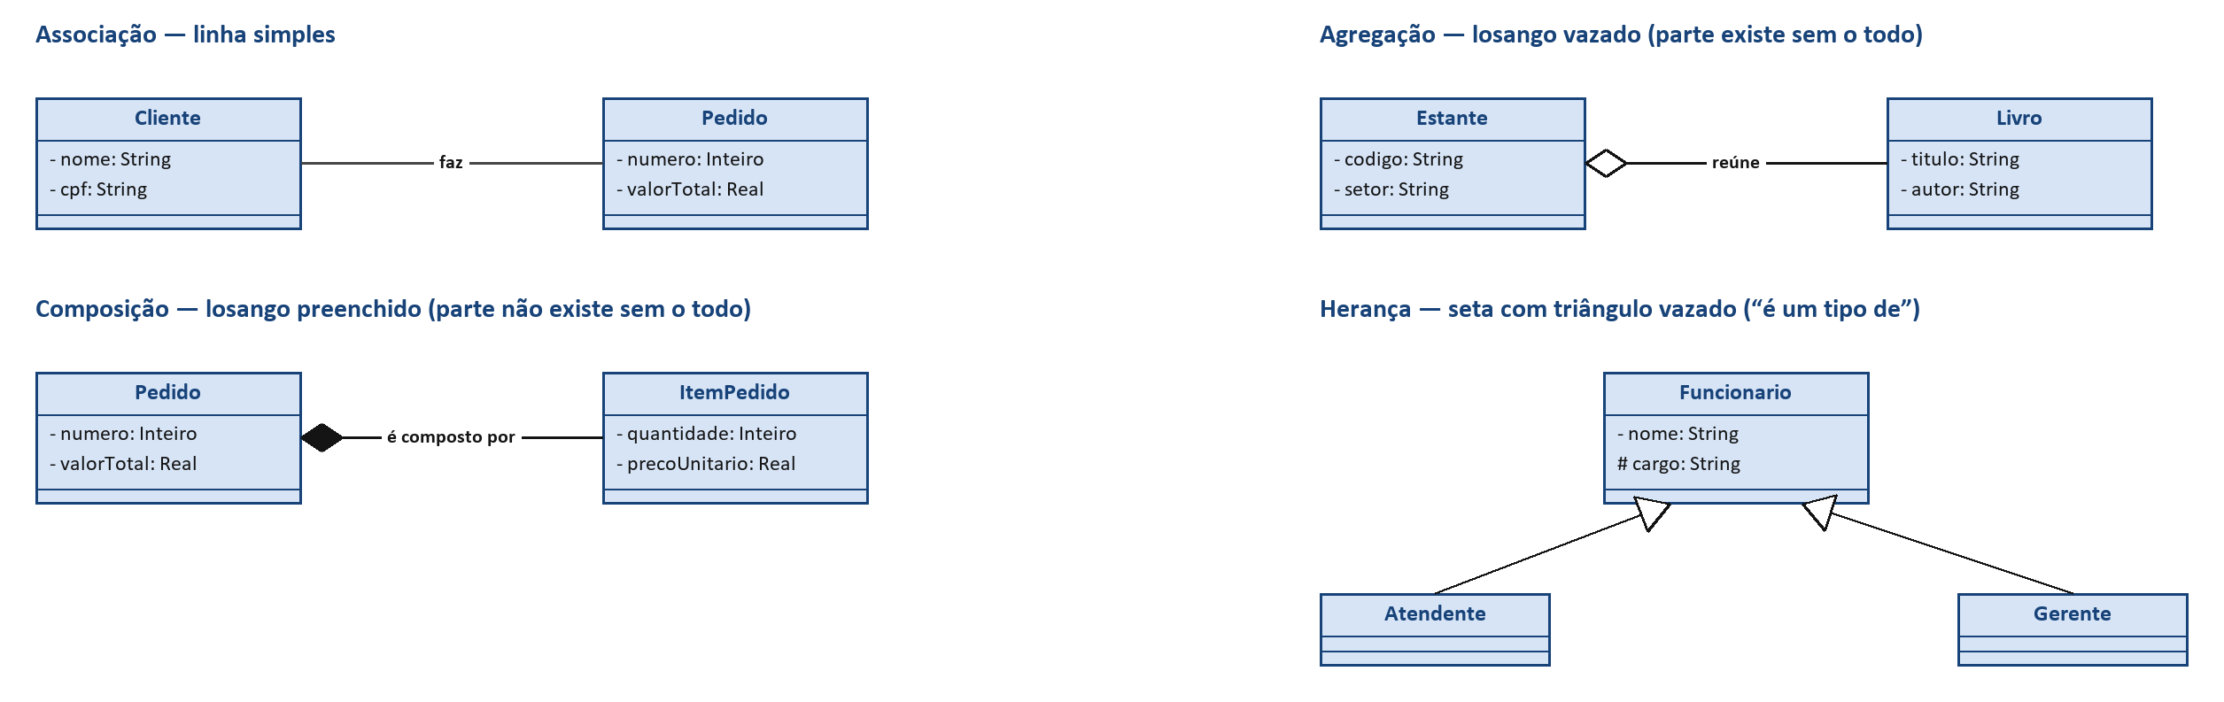
Resumo visual dos 4 relacionamentos

Slide 73
Relacionamentos no TechBurger
• Cliente faz Pedido - associação
• Pedido gera Pagamento - associação
• Pedido possui Entrega - associação
• ItemPedido refere-se a Produto - associação
• Atendente registra Pedido e Gerente autoriza Pedido - associações
• Pedido é composto por ItemPedido - composição
• Atendente e Gerente são tipos de Funcionario - herança

Slide 74
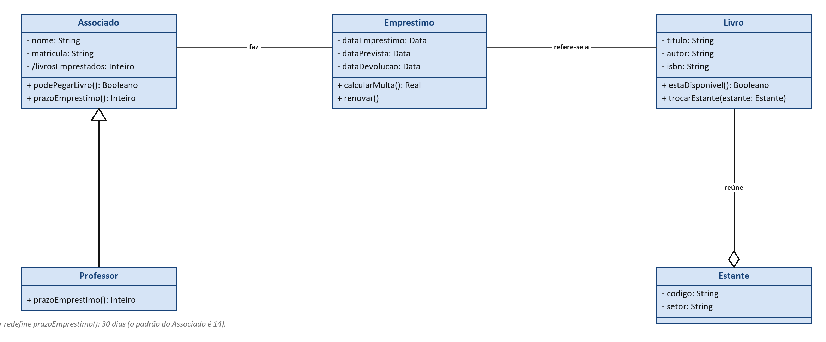
Biblioteca “Ler Mais”: diagrama de classes

Slide 75
Quiz - que relacionamento é esse?
1. Um Cliente faz Pedidos
2. Cancelando o Pedido, os seus ItemPedido também deixam de existir
3. Professor é um tipo de Associado
4. Uma Estante reúne Livros, mas um Livro pode ir para outra estante
5. Um Pedido gera um Pagamento

Slide 76
Respostas - que relacionamento é esse?
1. Associação
2. Composição (a parte não vive sem o todo)
3. Herança (“é um tipo de”)
4. Agregação (a parte vive sem o todo)
5. Associação (as duas classes colaboram; cada uma existe por si)

Slide 77
FitLife: e os relacionamentos?
1. Aluno e Plano: que relacionamento?
2. Aula e Instrutor: que relacionamento?
3. Aluno e Aula, feito através da classe Reserva: que relacionamento?
4. Se a Aula fosse cancelada, a Reserva ainda faria sentido?

Slide 78
FitLife - respostas: relacionamentos
1. Associação - um Aluno está matriculado em um Plano
2. Associação - um Instrutor ministra uma Aula
3. Associação, feita através da classe Reserva - Aluno reserva vaga em Aula
4. Não - a Reserva é composição em relação à Aula: sem a Aula, a Reserva perde o sentido

Slide 79
EXEMPLO GUIADO
Classes Cliente e Pedido
Vamos desenhar juntos, ao vivo, no draw.io

Slide 80
Passo a passo no draw.io
1. No painel de formas, ative UML (Mais formas -> UML) e arraste a forma “Class”
2. Dê o nome da classe no compartimento de cima
3. Escreva os atributos no compartimento do meio, um por linha, com visibilidade e tipo
4. Escreva os métodos no compartimento de baixo
5. Repita para a segunda classe
6. Ligue as duas com uma linha (associação) e escreva o verbo sobre ela

Slide 81
Passo 1: a classe Cliente
Atributos (ligados às regras)
Métodos (ligados aos casos de uso)
• - nome: String e - cpf: String (identificam o cliente)
• - pontosFidelidade: Inteiro (Regra 2)
• - /qtdCancelamentosMes: Inteiro (Regra 8, derivado)
• - bloqueadoAte: Data (Regra 8)
• + acumularPontos(valor: Real)
• + resgatarCombo(): Booleano
• + estaBloqueado(): Booleano
• Pergunta: por que os atributos são privados?

Slide 82
Passo 2: a classe Pedido
Atributos
Métodos
• - numero: Inteiro
• - dataHora: DataHora
• - /valorTotal: Real (Regra 1, derivado)
• - status: String (pendente, pago, cancelado)
• - tipoEntrega: String (entrega ou retirada)
• + calcularValorTotal(): Real
• + confirmar()
• Pergunta: por que o valorTotal tem a barra (/) na frente?

Slide 83
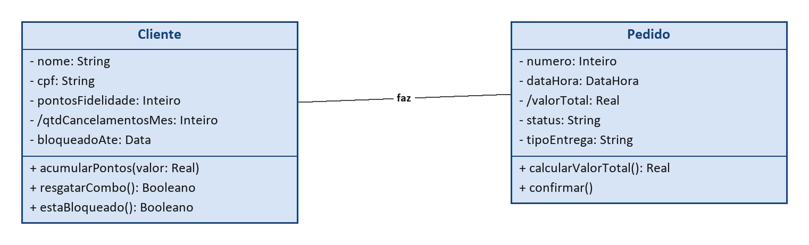
Passo 3: ligando Cliente e Pedido
• Associação com o verbo “faz” sobre a linha: lê-se “Cliente faz Pedido”

Slide 84
Checklist do exemplo guiado
• As 3 partes de cada classe estão preenchidas?
• Todo atributo e método tem visibilidade (+, -, #)?
• Os atributos têm tipo?
• Os nomes das classes estão no singular?
• A associação tem um verbo que faz sentido nos dois sentidos?
• Cada atributo pode ser justificado por uma regra ou caso de uso?

Slide 85
O mesmo exemplo na Biblioteca: Associado e Emprestimo
Associado
Emprestimo
• - nome: String
• - matricula: String
• - /livrosEmprestados: Inteiro
• + podePegarLivro(): Booleano
• + prazoEmprestimo(): Inteiro
• - dataEmprestimo: Data
• - dataPrevista: Data
• - dataDevolucao: Data
• + calcularMulta(): Real
• Associação: o Associado faz o Emprestimo

Slide 86
ATIVIDADE PRÁTICA
Diagrama de Classes do TechBurger
35 minutos, em grupo, no draw.io ou no papel

Slide 87
Atividade prática
• Em grupo, desenhem pelo menos 5 classes do TechBurger, com atributos, métodos, tipos e visibilidade
• Representem 1 herança (Funcionario <- Atendente e Gerente)
• Representem 1 composição (Pedido - ItemPedido) e pelo menos 2 associações
• Partam dos substantivos do texto e dos verbos dos casos de uso
• Tempo: 35 minutos. Um representante apresenta o diagrama à turma

Slide 88
Classes para modelar: onde procurar as pistas
• Cliente - Regras 2 e 8; casos de uso de fidelidade e de cliente bloqueado
• Pedido - Regras 1, 3, 4 e 7; Fazer Pedido pelo App e no Balcão
• ItemPedido e Produto - o que compõe um pedido; Regra 6; Sugerir Item Substituto
• Pagamento - Regras 3 e 4; Confirmar Pagamento e Aplicar Desconto PIX
• Entrega - Regra 5; Validar Endereço de Entrega
• Funcionario, Atendente e Gerente - a generalização da Aula 4; Autorizar Pedido Grande
• Atributos e métodos: derivem das regras e dos casos de uso, e justifiquem cada um

Slide 89
Checklist da atividade
• Pelo menos 5 classes, todas com as 3 partes
• Atributos com visibilidade e tipo; métodos com visibilidade
• Herança Funcionario <- Atendente e Gerente com triângulo vazado
• Composição Pedido - ItemPedido com losango preenchido do lado do Pedido
• Pelo menos 2 associações, com verbo sobre a linha
• Atributos calculáveis marcados como derivados (/) e cada item justificado por uma regra ou caso de uso

Slide 90
Dicas para o grupo
• Comece pelas classes, depois pelos atributos, por último pelos relacionamentos
• Se uma classe passar de 6 ou 7 atributos, talvez ela esteja fazendo coisas demais
• Use linhas retas e evite cruzar relacionamentos
• Dúvida entre agregação e composição? Use associação e discuta na apresentação
• Cardinalidade fica para a Aula 6: hoje, não precisa escrever números nas linhas

Slide 91
CORREÇÃO COLETIVA
Resposta-modelo: TechBurger
Projetar e comparar com o que cada grupo produziu

Slide 92
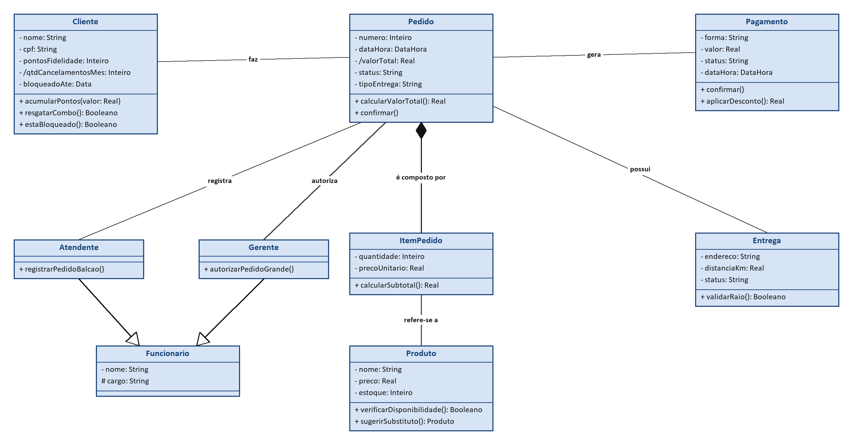
Resposta-modelo - Diagrama de Classes (TechBurger)

Slide 93
Lendo o diagrama-resposta
• Encontrem a composição: losango preenchido no lado do Pedido
• Encontrem a herança: triângulo vazado apontando para Funcionario
• Todos os atributos são privados (-), exceto # cargo, que as subclasses enxergam; a barra (/) marca os derivados
• Métodos e associações vêm dos casos de uso da Aula 4: Atendente registra Pedido, Gerente autoriza Pedido
• bloqueadoAte e sugerirSubstituto() sustentam “Recusar Pedido de Cliente Bloqueado” e “Sugerir Item Substituto”
• Sem números nas linhas: a cardinalidade é o assunto de amanhã

Slide 94
Diferenças plausíveis entre grupos
• Outros atributos razoáveis (endereço do Cliente, observação no Pedido)
• Classes extras (Cardápio, Categoria de produto) - desde que coerentes com o cenário
• Herança sem a classe Funcionario, com Atendente e Gerente soltos: aceitar se justificado
• Para discutir: e o cliente corporativo da Regra 3? Vira herança (ClienteCorporativo) ou um atributo?
• O que NÃO pode: herança invertida, atributos públicos sem motivo, classe no plural

Slide 95
ATIVIDADE PRÁTICA 2
Diagrama de Classes completo da Academia FitLife
20 minutos, individual, no draw.io ou no papel

Slide 96
Atividade prática - Academia FitLife
• Sozinho(a) desta vez: retomem as classes candidatas da seção 4.6 (Aluno, Plano, Aula, Instrutor, Reserva, Pagamento)
• Desenhem o Diagrama de Classes completo: cada classe com nome, atributos (visibilidade + tipo) e métodos
• Representem pelo menos 3 associações e 1 composição (Reserva - Aula)
• Esta atividade não tem herança - nem todo domínio precisa de subclasses
• Cardinalidade fica para a Aula 6: hoje não precisa escrever números nas linhas
• Marquem os atributos calculáveis como derivados (/)

Slide 97
Classes para modelar: Academia FitLife
• Aluno - dados pessoais e o controle de quem está em dia com o pagamento
• Plano - tipo (mensal/trimestral) e o valor da mensalidade
• Aula - horário, sala, limite de vagas e quantas ainda estão livres
• Instrutor - quem ministra a aula
• Reserva - a vaga de um Aluno em uma Aula específica
• Pagamento - a mensalidade paga por boleto ou cartão
• Pista: releiam o texto da seção 4.6 e a resposta da seção anterior antes de começar

Slide 98
Checklist da atividade individual
• As 6 classes estão presentes, todas com as 3 partes?
• Pelo menos 3 associações com verbo sobre a linha?
• A composição Reserva-Aula está representada (losango preenchido do lado da Aula)?
• Os atributos calculáveis (vagas disponíveis, pagamentos em dia) estão marcados como derivados (/)?
• Ninguém usou herança “à toa” - este cenário não precisa dela?

Slide 99
Resposta-modelo - Academia FitLife
• Aluno: - nome, - cpf, - /pagamentosEmDia; + matricular(), + reservarVaga()
• Plano: - tipo, - valorMensalidade; + calcularValor()
• Aula: - horario, - sala, - limiteVagas, - /vagasDisponiveis; + temVagaDisponivel()
• Instrutor: - nome, - especialidade; + ministrar()
• Reserva: - dataReserva, - status; + cancelar()
• Pagamento: - valor, - formaPagamento, - dataPagamento; + confirmar()

Slide 100
Lendo a resposta-modelo - FitLife
• Associações: Aluno-Plano (está matriculado), Aluno-Reserva (faz), Instrutor-Aula (ministra), Aluno-Pagamento (realiza)
• Composição: Reserva-Aula - sem a Aula, a Reserva não faz sentido (losango preenchido do lado da Aula)
• Derivados: /pagamentosEmDia (Aluno) e /vagasDisponiveis (Aula) - calculados, não guardados diretamente
• Diferenças razoáveis: atributos extras bem justificados, ou Pagamento tratado como atributo de Aluno em vez de classe (discutam o porquê)

Slide 101
ENCONTRE O ERRO
Um diagrama de classes com 6 erros
Em duplas: 8 minutos para achar, explicar e corrigir

Slide 102
Encontre o erro - o que fazer
1. Analisem o diagrama do próximo slide: ele tem 6 erros propositais
2. Marquem cada erro no papel ou no draw.io
3. Expliquem POR QUE é um erro (qual conceito da aula foi violado)
4. Escrevam como ficaria a correção
• Sem consultar a Apostila nos primeiros 5 minutos

Slide 103
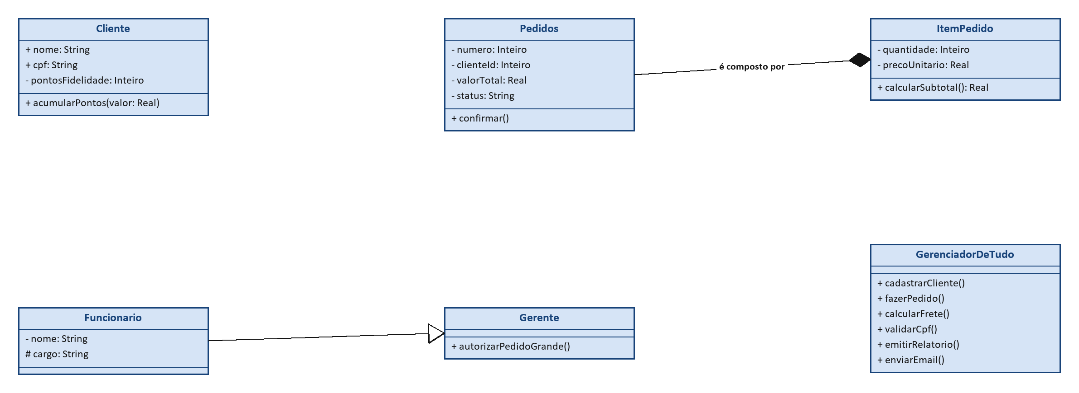
Encontre os 6 erros (em duplas)

Slide 104
Erros encontrados e correções
1. Herança invertida: o triângulo aponta para Gerente; deve apontar para Funcionario
2. Composição invertida: o losango fica do lado do ItemPedido; deve ficar no Pedido (o todo)
3. Classe no plural: “Pedidos” deve ser “Pedido”
4. Relacionamento escondido: clienteId no lugar de uma associação Cliente - Pedido
5. Atributos públicos sem motivo (+ nome, + cpf): devem ser privados (-)
6. Classe faz-tudo: GerenciadorDeTudo mistura responsabilidades de outras classes

Slide 105
Erros comuns ao modelar Classes
• Confundir agregação com composição (o todo some, a parte some junto?)
• Esquecer visibilidade e tipo: “- nome: String”, “+ calcularValorTotal(): Real”
• Nomes no plural, com espaço ou como verbo: Pedido, e não “Pedidos” nem “FazerPedido”
• Transformar tudo em classe: Nome, Valor e CPF são atributos
• Classe “faz-tudo” com dezenas de métodos: distribua as responsabilidades
• Herança invertida ou usada só para reaproveitar código
• Relacionamento escondido como atributo (clienteId): desenhe a linha

Slide 106
Glossário
• Classe - molde que define atributos e métodos de um conjunto de objetos
• Objeto - instância concreta de uma classe, com valores próprios
• Atributo - dado (característica) guardado pela classe
• Método - comportamento (ação) que a classe executa
• Visibilidade - quem acessa: + público, - privado, # protegido
• Classe candidata - substantivo do cenário que pode virar classe
• Associação, agregação, composição - formas de ligar classes
• Atributo derivado - calculável a partir de outros dados; leva / antes do nome
• Herança - relação “é um tipo de” entre subclasse e superclasse

Slide 107
Perguntas de revisão
1. Quais as 3 partes de uma classe na notação UML?
2. Qual a diferença entre classe e objeto? Dê um exemplo do TechBurger
3. O que significa o símbolo “-” antes de um atributo? E o “#”?
4. Como a técnica dos substantivos ajuda a achar classes?
5. Diferencie agregação de composição com um exemplo de cada
6. Por que Pedido herdar de Cliente é um erro?
7. Na Biblioteca, por que Professor é uma herança de Associado?
8. Por que atributos costumam ser privados e métodos públicos?
9. Por que a visibilidade do diagrama vira public/private/protected no código?

Slide 108
O que vimos hoje
• Revisamos os Casos de Uso: atores, casos de uso, include, extend e generalização
• Fizemos a ponte: casos de uso dizem o que o sistema FAZ; classes, do que ele é FEITO
• Classe, objeto, atributos (inclusive derivados), métodos e visibilidade (+, -, #)
• A ponte da UML para o código: +, -, # viram public, private, protected
• Técnica dos substantivos para achar classes candidatas
• Relacionamentos básicos: associação, agregação, composição e herança
• Praticamos duas vezes: em grupo (TechBurger) e individualmente (Academia FitLife)
• Análise crítica: encontramos e corrigimos 6 erros em um diagrama
• Próxima aula (25/09): Diagrama de Classes II, com cardinalidade e o diagrama completo

Slide 109


Gratidão!

